Slide 1
Implementación de Algoritmos de Multiplicación de Matrices Densas utilizando hilos y memoria compartida
Integrantes:
Germán Hüttemann
Marcelo Rodas

Slide 2
Resumen
Motivación.
Descripción del Problema.
Descripción de la Implementación Secuencial.
Descripción de la Implementación 1-D.
Descripción de la Implementación 2-D.
Resultados Obtenidos.
Conclusiones.
Trabajos Futuros.

Slide 3
Motivación
Multiplicación de Matrices (Ejemplo base).
Permite Analizar:
  Fundamentos de la Paralelización.
  Resolución de problemas difíciles.
Puesta en Práctica de la Teoría.

Slide 4
Descripción del Problema
Multiplicación de Matrices.
A_{1,1} | A_{1,2} | … | A_{1,N} |  | B_{1,1} | B_{1,2} | … | B_{1,R} |  | C_{1,1} | C_{1,2} | … | C_{1,R}
A_{2,1} | A_{2,2} | … | A_{2,N} | x | B_{2,1} | B_{2,2} | … | B_{2,R} | = | C_{2,1} | C_{2,2} | … | C_{2,R}
… | … | … | … |  | … | … | … | … |  | … | … | … | …
A_{M,1} | A_{M,2} | … | A_{M,N} |  | B_{N,1} | B_{N,2} | … | B_{N,R} |  | C_{M,1} | C_{M,2} | … | C_{M,R}

Slide 5
Implementación Secuencial
Costo: O(N³).
desde i = fila_inicial hasta (fila_inicial + cantidad_filas)
desde j = colum_inicial hasta (colum_inicial + cantidad_columnas)
C[i,j] = 0
desde k = 1 hasta (cantidad_filas_de_A o cantidad_columnas_de_B)
C[i,j] = C[i,j] + A[i,k] * B[k,j]
fin-desde
fin-desde
fin-desde

Slide 6
Implementación 1-D
Costo: O(N³/P).
Cantidad de Hilos: 4
A_{1,1} | A_{1,2} | A_{1,3} | A_{1,4} |  | B_{1,1} | B_{1,2} | B_{1,3} | B_{1,4} |  | P₁ | P₁ | P₁ | P₁
A_{2,1} | A_{2,2} | A_{2,3} | A_{2,4} | x | B_{2,1} | B_{2,2} | B_{2,3} | B_{2,4} | = | P₂ | P₂ | P₂ | P₂
A_{3,1} | A_{3,2} | A_{3,3} | A_{3,4} |  | B_{3,1} | B_{3,2} | B_{3,3} | B_{3,4} |  | P₃ | P₃ | P₃ | P₃
A_{4,1} | A_{4,2} | A_{4,3} | A_{4,4} |  | B_{4,1} | B_{4,2} | B_{4,3} | B_{4,4} |  | P₄ | P₄ | P₄ | P₄
A_{5,1} | A_{5,2} | A_{5,3} | A_{5,4} |  |  |  |  |  |  | P₄ | P₄ | P₄ | P₄

Slide 7
Implementación 2-D
Costo: O(N³/P).
Cantidad de Hilos: 4.
A_{1,1} | A_{1,2} | A_{1,3} | A_{1,4} |  | B_{1,1} | B_{1,2} | B_{1,3} | B_{1,4} | B_{1,5} |  | C₁ | C₁ | C₂ | C₂ | C₂
A_{2,1} | A_{2,2} | A_{2,3} | A_{2,4} | X | B_{2,1} | B_{2,2} | B_{2,3} | B_{2,4} | B_{2,5} | = | C₁ | C₁ | C₂ | C₂ | C₂
A_{3,1} | A_{3,2} | A_{3,3} | A_{3,4} |  | B_{3,1} | B_{3,2} | B_{3,3} | B_{3,4} | B_{3,5} |  | C₃ | C₃ | C₄ | C₄ | C₄
A_{4,1} | A_{4,2} | A_{4,3} | A_{4,4} |  | B_{4,1} | B_{4,2} | B_{4,3} | B_{4,4} | B_{4,5} |  | C₃ | C₃ | C₄ | C₄ | C₄
A_{5,1} | A_{5,2} | A_{5,3} | A_{5,4} |  |  |  |  |  |  |  | C₃ | C₃ | C₄ | C₄ | C₄

Slide 8
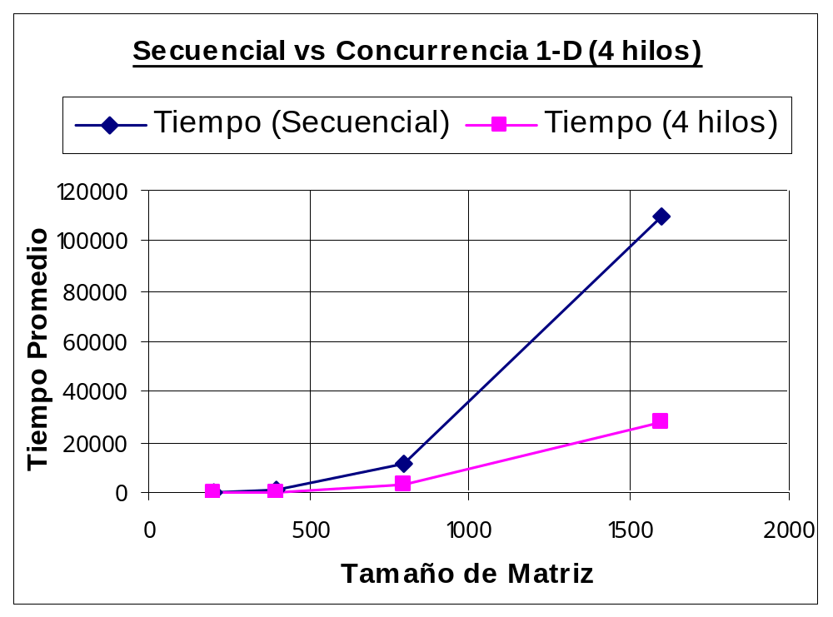
Resultados (1)

Slide 9
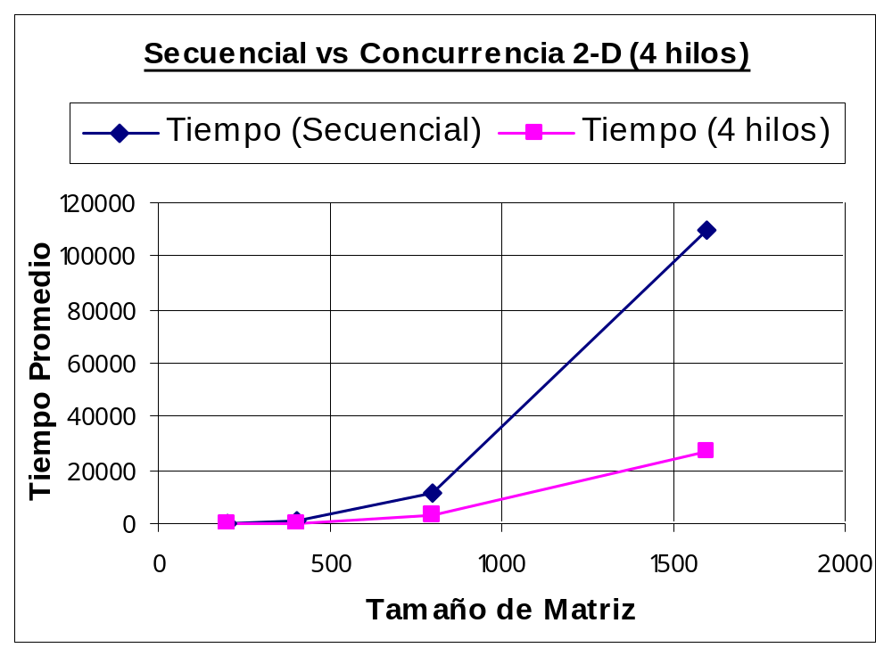
Resultados (2)

Slide 10
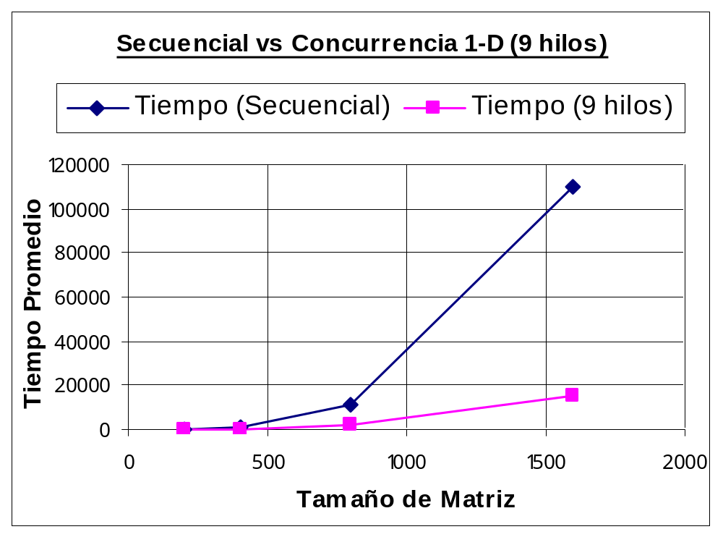
Resultados (3)

Slide 11
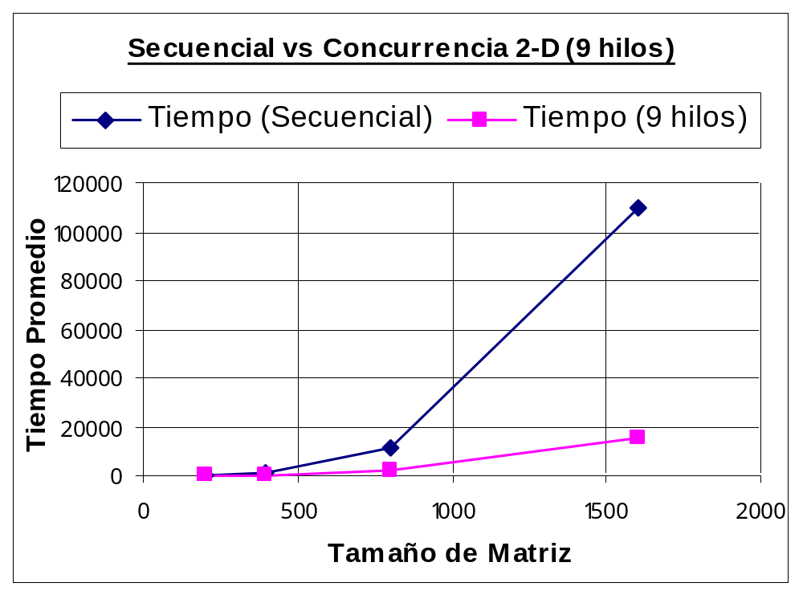
Resultados (4)

Slide 12
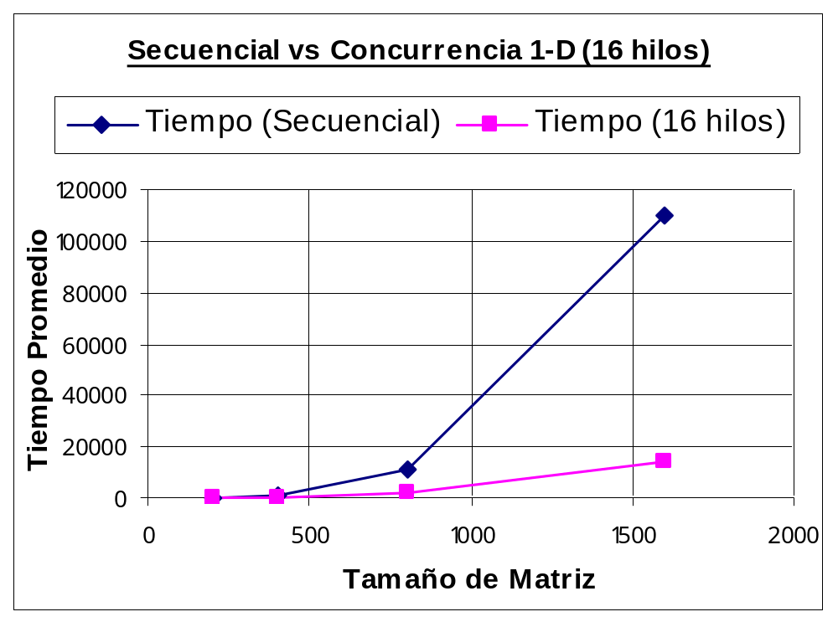
Resultados (5)

Slide 13
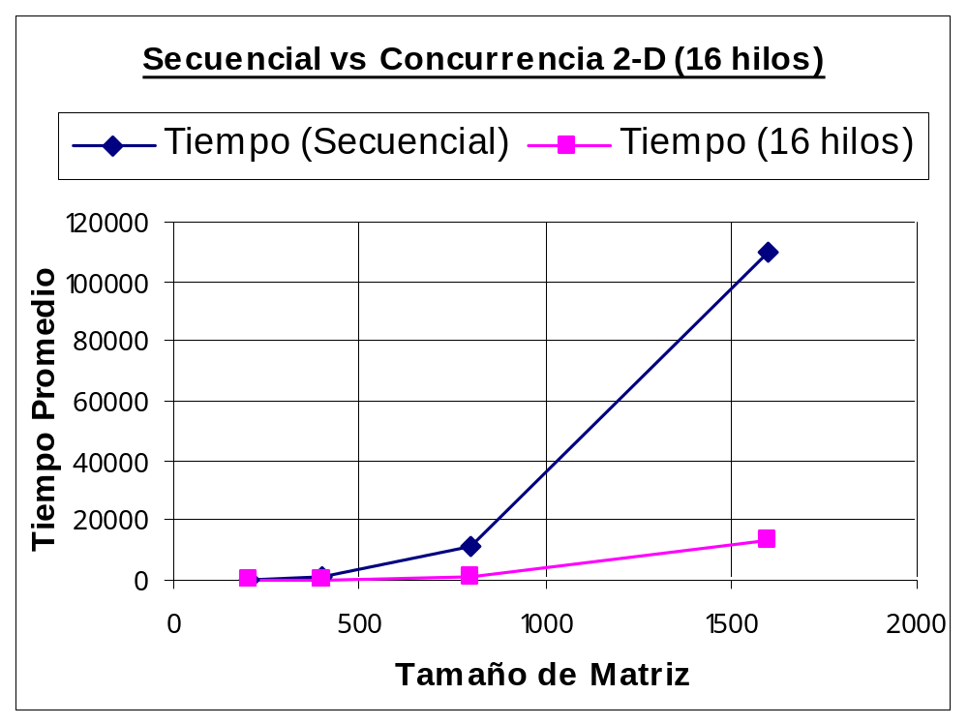
Resultados (6)

Slide 14
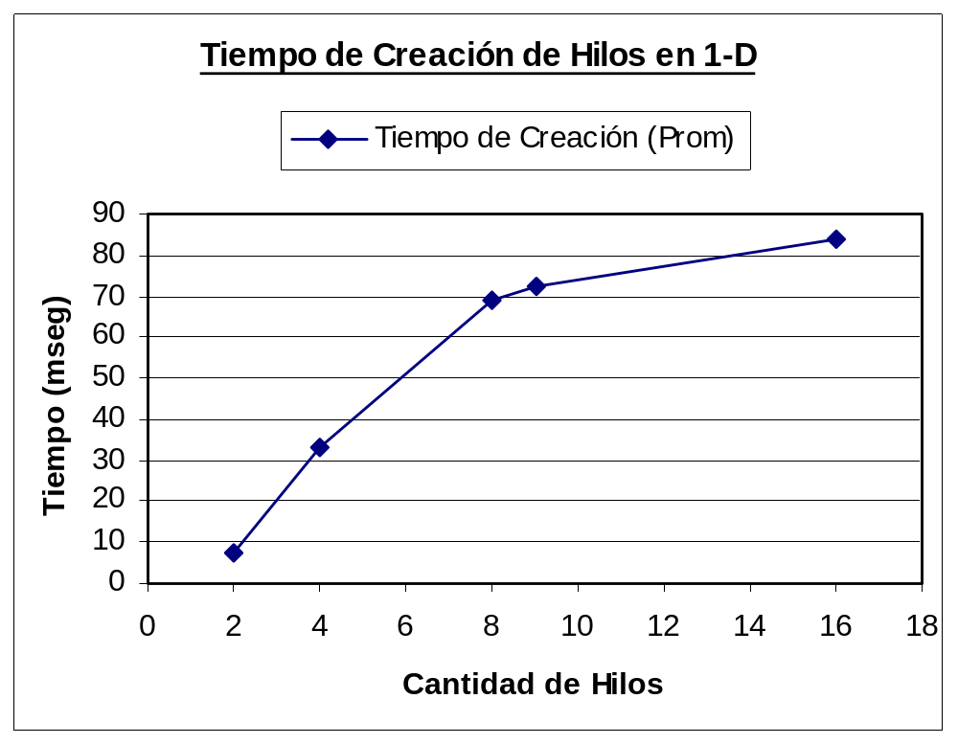
Resultados (7)

Slide 15
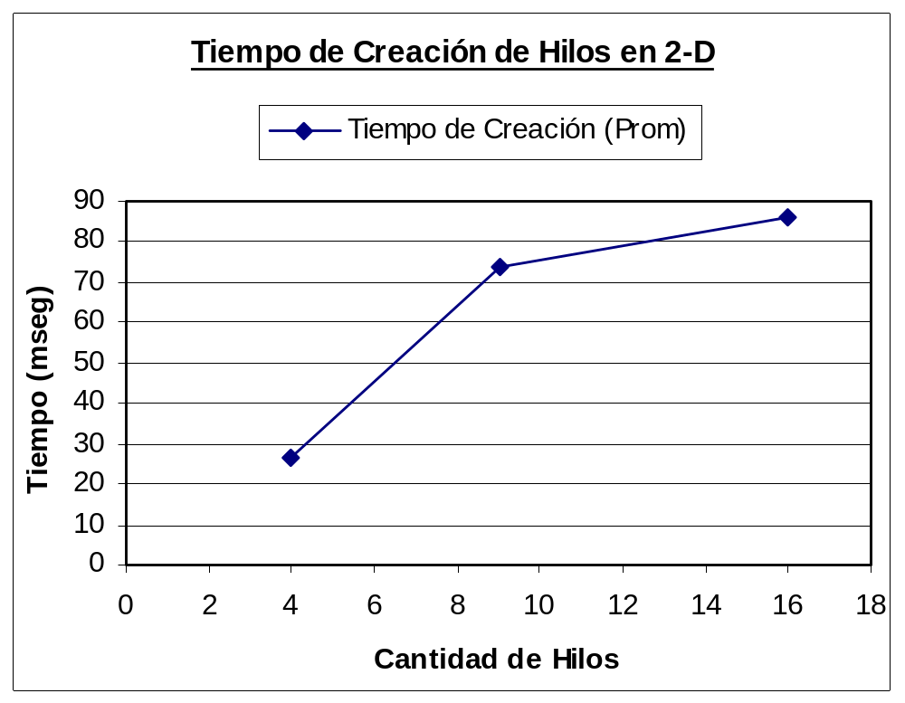
Resultados (8)

Slide 16
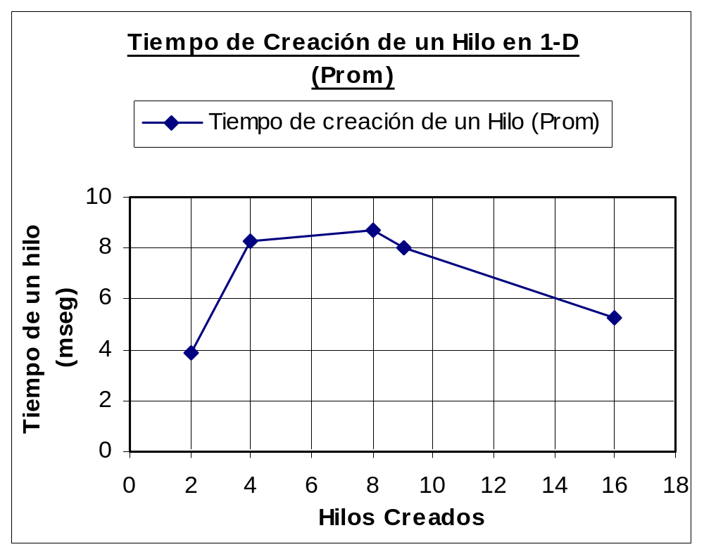
Resultados (8)

Slide 17
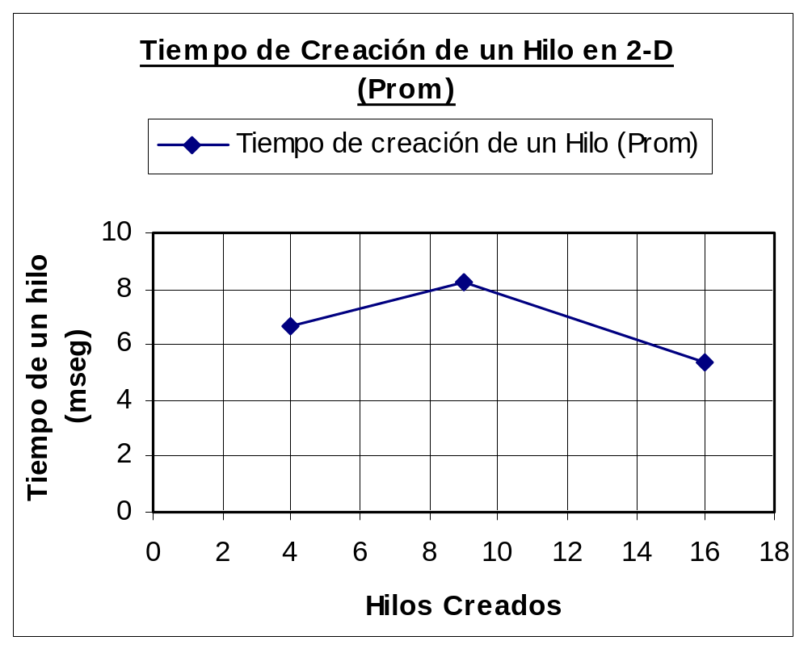
Resultados (9)

Slide 18
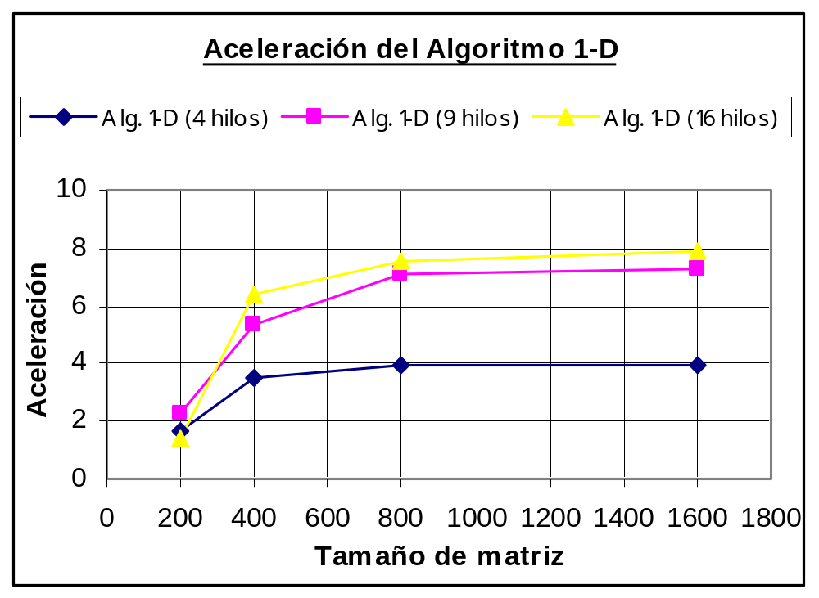
Resultados (10)

Slide 19
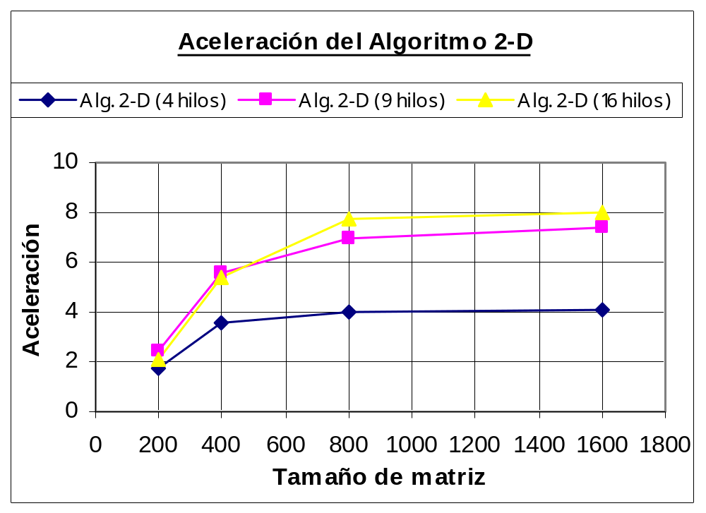
Resultados (11)

Slide 20
Conclusiones
Nivel de concurrencia está fuertemente ligado al hardware.
Con el aumento de los hilos se aumenta la aceleración aproximadamente en la misma proporción.

Slide 21
Trabajo Futuro
Encontrar hasta que punto el número de hilos creados sigue sin afectar significativamente al tiempo de ejecución del algoritmo.
Plantear un método más eficiente para la asignación de filas y columnas sobrantes.
Variedad de tamaños de matrices.
Administración razonable de la memoria (matrices grandes)

Slide 22
GRACIAS POR LA ATENCIÓN
¿Preguntas?

